Slide 1
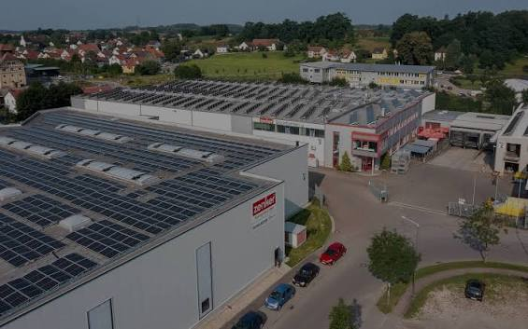
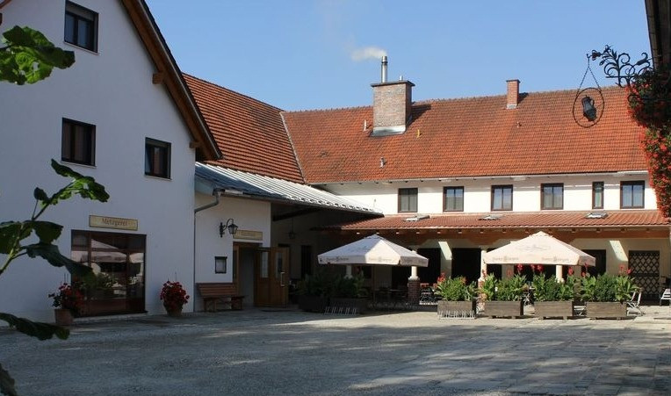
ASS-Seniorenausflug am 22. Oktober 2026
Wir fahren nach Aichach zur Firma Zenker. Dort
bekommen wir um 10.30 Uhr eine Werksbesichtigung und können im Anschluss im Schnäppchenmarkt für Haushaltswaren einkaufen.
Um 12.30 Uhr sind wir zum Mittagessen im Gasthof Gutmann in Ecknach.
Den Nachmittag verbringen wir in Aichach. Zeit für einen Spaziergang, Kaffeetrinken im Cafè Koch.
Auf der Rückfahrt sind wir zum Abendessen im Gasthof Zum Hoiss in Mitterscheyern.
9.00 Uhr Abfahrt in Thalham am Bushäusl
9.05 Uhr Abfahrt in Attenkirchen am Maibaum
Fahrtkosten € 30,00
Anmeldung unter 08168/96277 bei Brigitte Niedermeier

